Slide 1

C.E 팀 프로젝트 수행 내역
나동준 김진산 김강산 김은비 이윤주

Slide 2
C
N
O
T
E
N
T
01
제안 제품의 필요성
02
기존 제품의 현황
03
제안 제품과 기존 제품의 비교
04
제안 제품 소개
05
팀원 별 프로젝트 진행 업무 분장 및 진행 일정

Slide 3
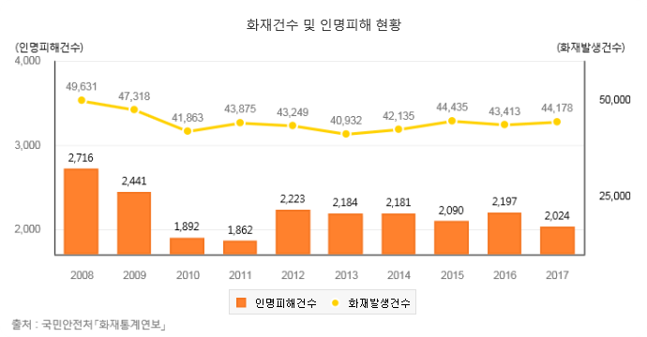
01 제안 제품의 필요성

Slide 4
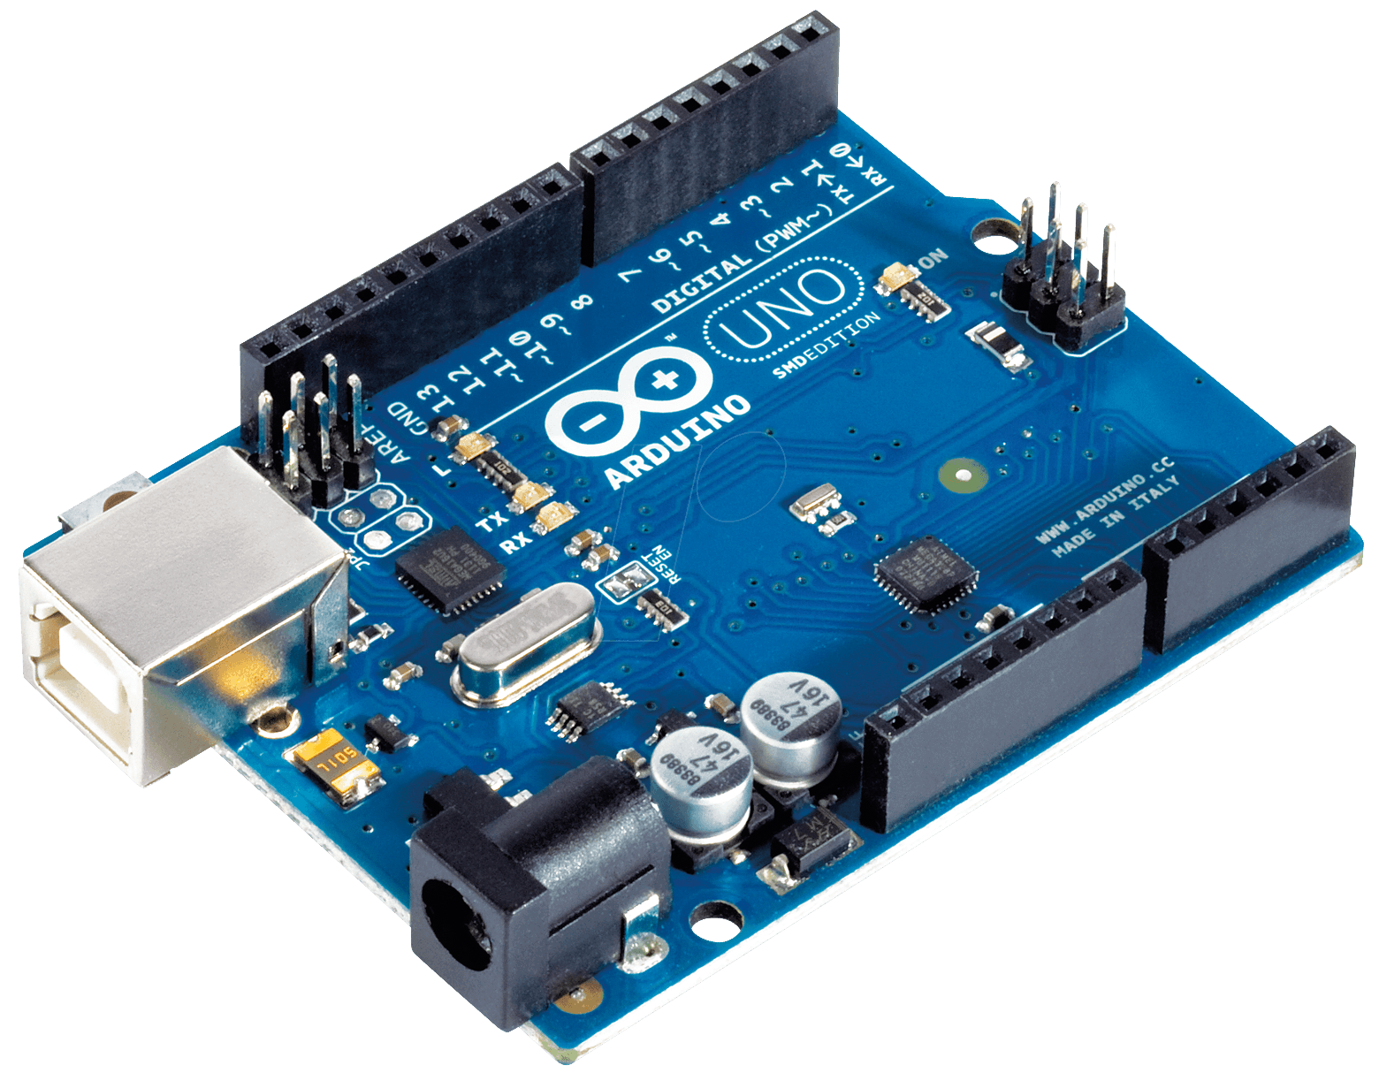

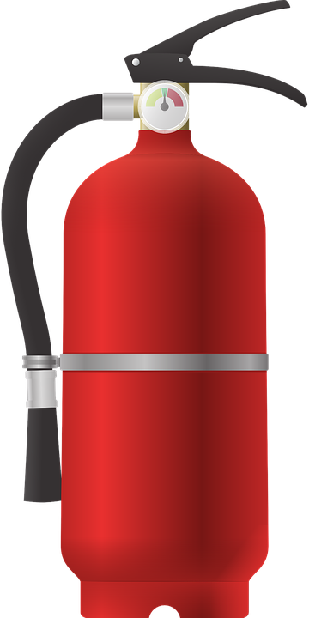


01 제안 제품의 필요성
연기 감지센서
!
화재 발생 시 당황하지 않고 소화기 근처에 있는 센서를 통해 빠르게 소화기를 찾을 수 있음
화재 경보 알림을 통해 화재 발생 장소에 있지 않아도 화재 발생 인지 가능

Slide 5
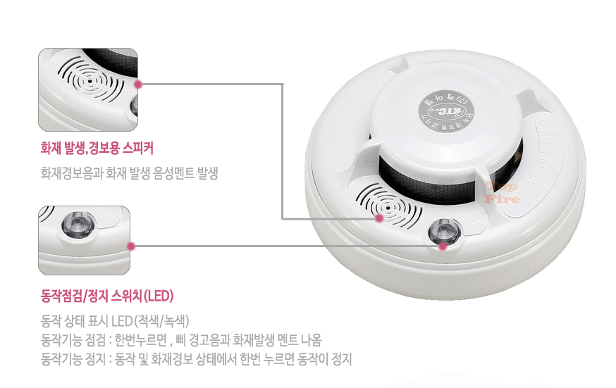
02 기존 제품 현황– 연기 감지기

Slide 6
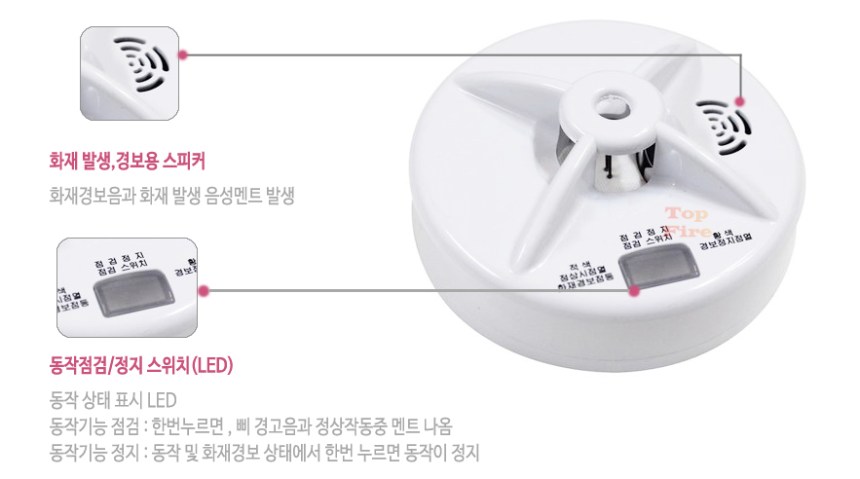
02 기존 제품 현황– 정온식 감지기

Slide 7
03 제안 제품과 기존 제품 비교
 | 연기 감지기 | 정온식 감지기 | 제안 제품
기능 | 연기를 감지하여 화재 발생 시 경보음과 음성 멘트 발생 | 온도를 감지하여 화재 발생 시 경보음과 음성 멘트 발생 | 가스와 온도를 감지하여 화재 발생 시 알림
장점 | 각각 연기 또는 온도를 감지하여 경보음과 음성 멘트를 발생시킴 |  | 빠른 인식 및 직관성 출구 위치 파악 스마트폰과 연동 연기와 열 동시에 감지 빠른 신고 가능 집에서 간단히 설치 가능
단점 | 천장에 달려있어 설치 불편 둘 중 하나만 감지 가능 하여 정확성이 떨어짐 |  | 블루투스로 연결할 수 있는 거리 밖에 있으면 알림 전송 불가

Slide 8
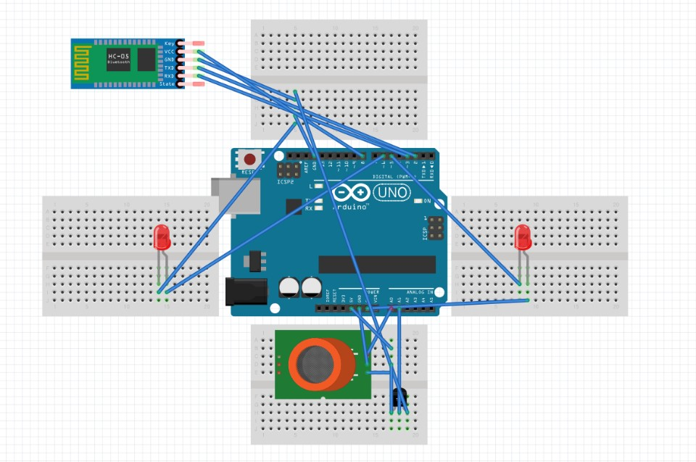
04 제안 제품 소개 – 센서 작동 방식 및 작동 상황 예시

Slide 9

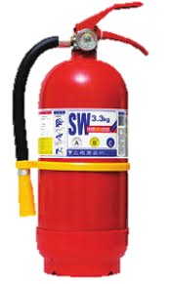
센서

Slide 10


Slide 11
출구
소화기

Slide 12

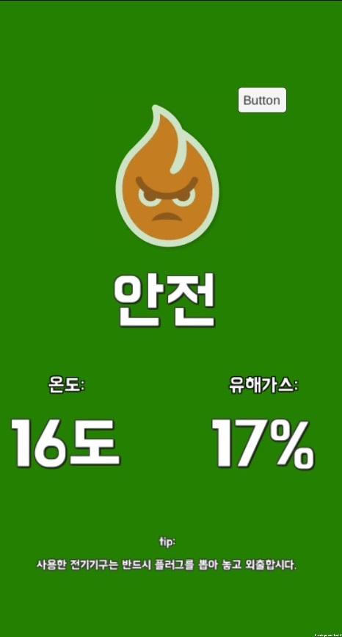
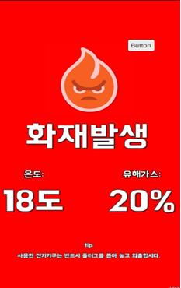
04 제안 제품 소개 – 어플 작동 방식
평소 상황 작동 화면
화재 발생 시 작동 화면

Slide 13
05 팀원 별 프로젝트 진행 업무 분장 및 진행 일정
- 프로젝트 진행 업무 분장
어플 제작 – 김강산, 나동준
아두이노 코딩 – 김진산, 김은비
회로 설계 - 이윤주
- 일정
매주 수요일 모임, 그 외에는 온라인
~4월29일: 회로 설계 및 아두이노 연결
~5월13일: 아두이노 코딩완료
~5월 20일: 어플완성
~5월 27일: 기능 보완
~6월 10일: 최종 완성

Slide 14
Thank You

